Slide 1

DIPLOMADO ODONTOLOGIA PEDIATRICA
LABIO Y PALADAR HENDIDO
PRIMER CONTACTO AL MEDIO ODONTOLOGICO
Odontopediatra Miriam Montiel Castillo

Slide 2

CÓMO PODEMOS AYUDARLOS?

Slide 3
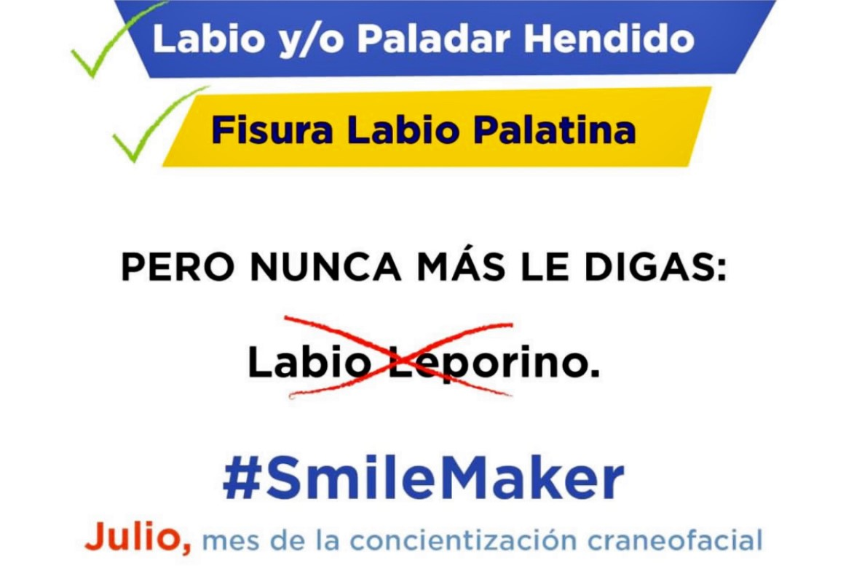

Slide 4
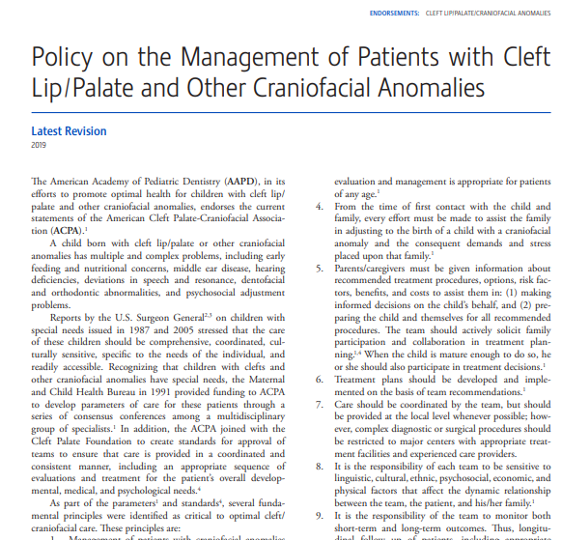

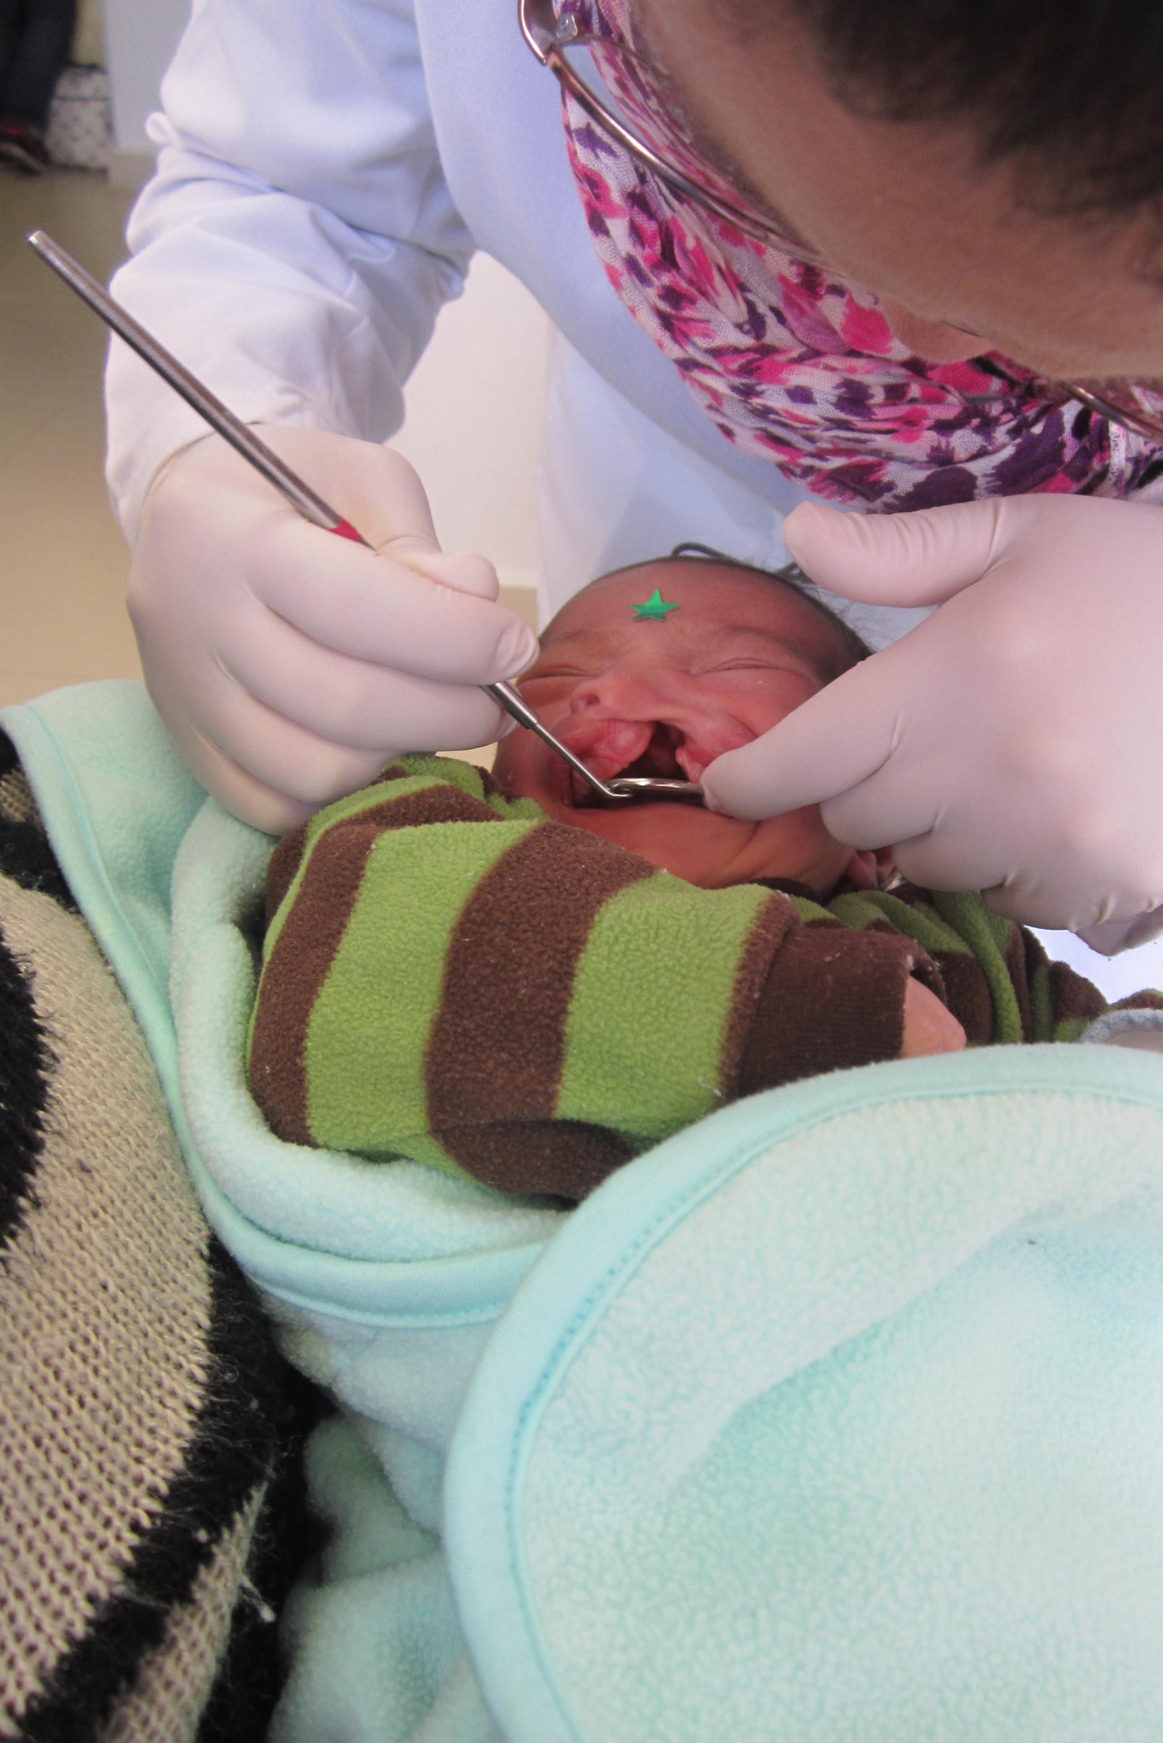

MARCO TEORICO

Slide 5

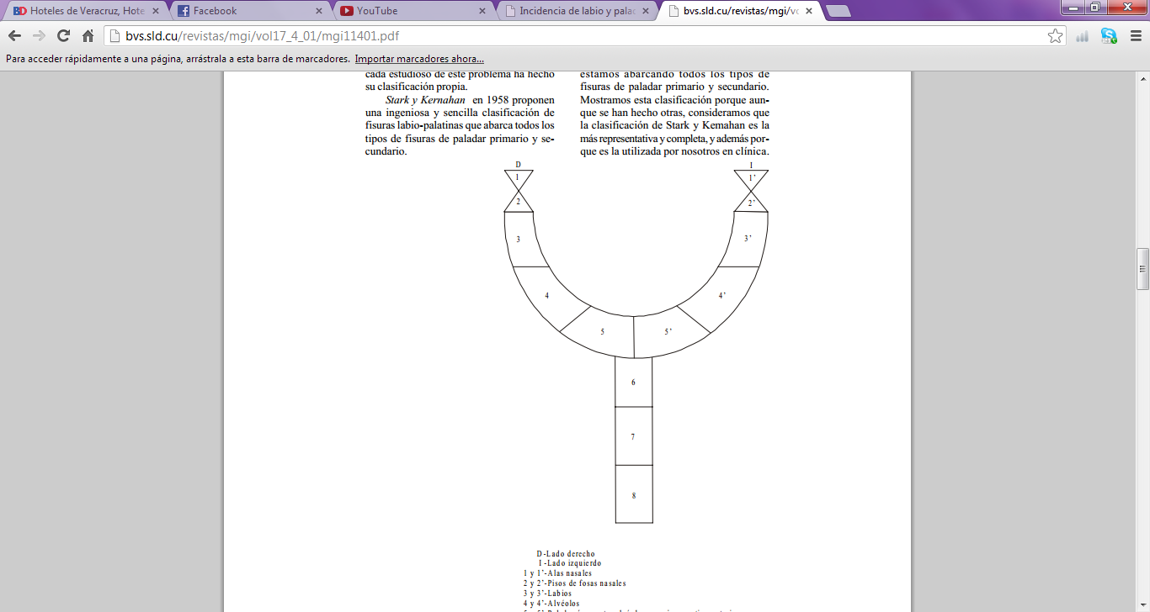
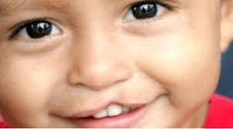
MARCO TEORICO
4ta y 6ta semana
Malformación
Congénito 15%
Stark Kernahan
25% malformaciones asociadas
Mayor prevalencia hombres

Slide 6
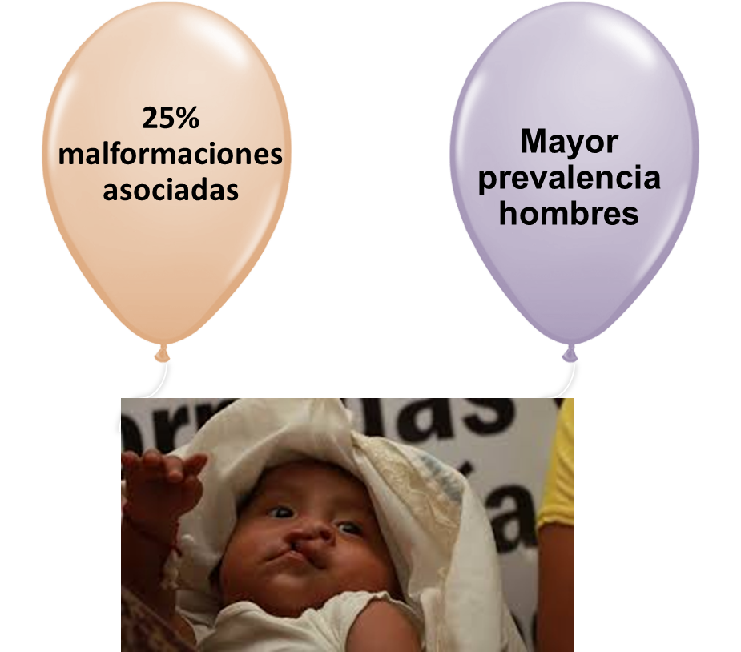

Slide 7
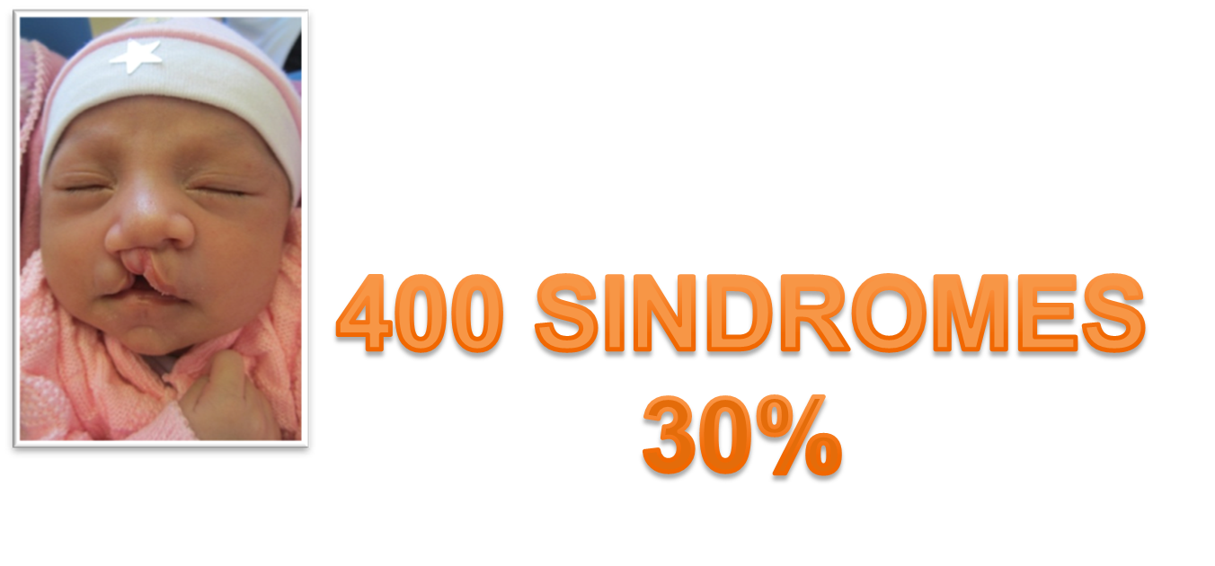

Slide 8
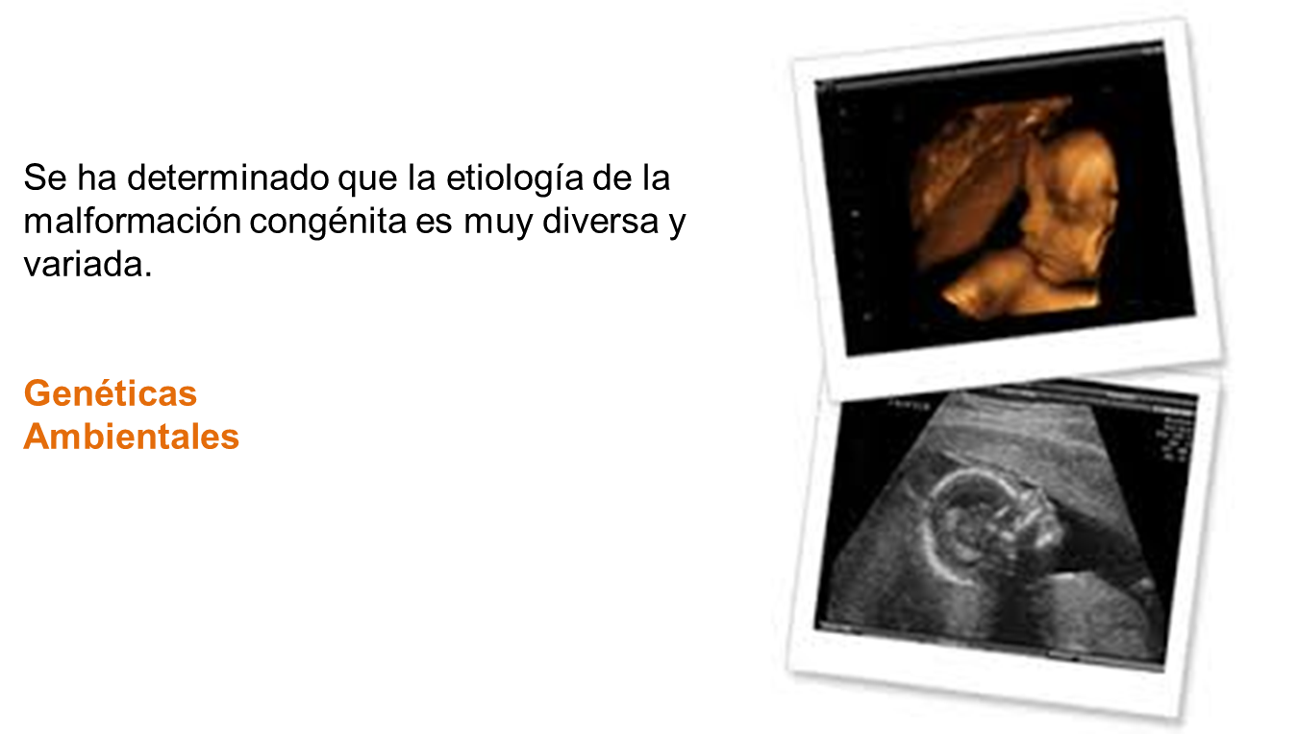

Slide 9



Slide 10
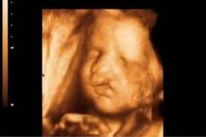
ECOGRAFIA SDG 13

Slide 11
EPIDEMIOLOGÍA
1/1000 nacidos
1/500 nacidos
1/2500 nacidos
Caucásicos
Asiáticos
Raza Negra
Notes:
México representan 3,521 casos
nuevos al año; ésta es la cifra considerada como incidencia anual de LPH a nivel nacional. Su prevalencia, por
tratarse de una patología congénita, no se incrementa y
es en número, igual a la incidencia menos la mortalidad
por año. Así se obtiene la cifra global de 135,479 casos a
nivel nacional, cantidad que sumada a los 3,521 de incidencia del último año, da el número total de 139,000
mexicanos afectados con LPH en cualquiera de sus variedades de manifestación fenotípica. Ese es el universo
de trabajo a nivel nacional.
Trigos MI y col.: Análisis de la incidencia, prevalencia y atención del labio y paladar hendido en México MGCir Plast 2003;13(1):35-39

Slide 12
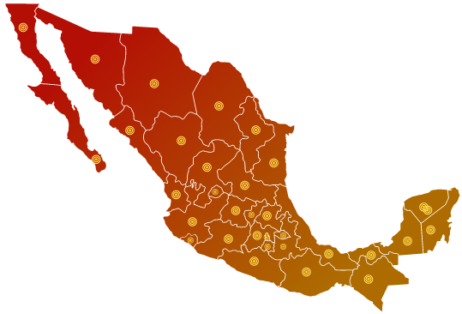
EPIDEMIOLOGÍA
2011- 2013 PREVALENCIA
1/850 nacidos
9.6 casos por día
3,521 casos al año
TASAS MAS ALTAS HIDALGO Y JALISCO.
Querétaro, 0.44, 0.43 (por cada 1000 habitantes) y 0.87 (por cada 100 000 habitantes
Notes:
México representan 3,521 casos
nuevos al año; ésta es la cifra considerada como incidencia anual de LPH a nivel nacional. Su prevalencia, por
tratarse de una patología congénita, no se incrementa y
es en número, igual a la incidencia menos la mortalidad
por año. Así se obtiene la cifra global de 135,479 casos a
nivel nacional, cantidad que sumada a los 3,521 de incidencia del último año, da el número total de 139,000
mexicanos afectados con LPH en cualquiera de sus variedades de manifestación fenotípica. Ese es el universo
de trabajo a nivel nacional.
Trigos MI y col.: Análisis de la incidencia, prevalencia y atención del labio y paladar hendido en México MGCir Plast 2003;13(1):35-39

Slide 13
ALIMENTACIÓN
INFECCIONES
PSICOLÓGICOS
FONACIÓN-AUDICIÓN
ESTÉTICOS
ADAPTACIÓN SOCIAL

Slide 14



SECUELAS
Notes:
México representan 3,521 casos
nuevos al año; ésta es la cifra considerada como incidencia anual de LPH a nivel nacional. Su prevalencia, por
tratarse de una patología congénita, no se incrementa y
es en número, igual a la incidencia menos la mortalidad
por año. Así se obtiene la cifra global de 135,479 casos a
nivel nacional, cantidad que sumada a los 3,521 de incidencia del último año, da el número total de 139,000
mexicanos afectados con LPH en cualquiera de sus variedades de manifestación fenotípica. Ese es el universo
de trabajo a nivel nacional.
Trigos MI y col.: Análisis de la incidencia, prevalencia y atención del labio y paladar hendido en México MGCir Plast 2003;13(1):35-39

Slide 15
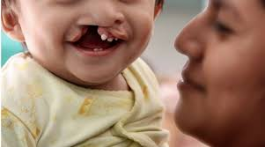

SECUELAS
ATENCIÓN EN LA ETAPA DEL NACIMIENTO A LOS SEIS MESES DE VIDA Y/O PRIMERA CITA:
Notes:
México representan 3,521 casos
nuevos al año; ésta es la cifra considerada como incidencia anual de LPH a nivel nacional. Su prevalencia, por
tratarse de una patología congénita, no se incrementa y
es en número, igual a la incidencia menos la mortalidad
por año. Así se obtiene la cifra global de 135,479 casos a
nivel nacional, cantidad que sumada a los 3,521 de incidencia del último año, da el número total de 139,000
mexicanos afectados con LPH en cualquiera de sus variedades de manifestación fenotípica. Ese es el universo
de trabajo a nivel nacional.
Trigos MI y col.: Análisis de la incidencia, prevalencia y atención del labio y paladar hendido en México MGCir Plast 2003;13(1):35-39

Slide 16
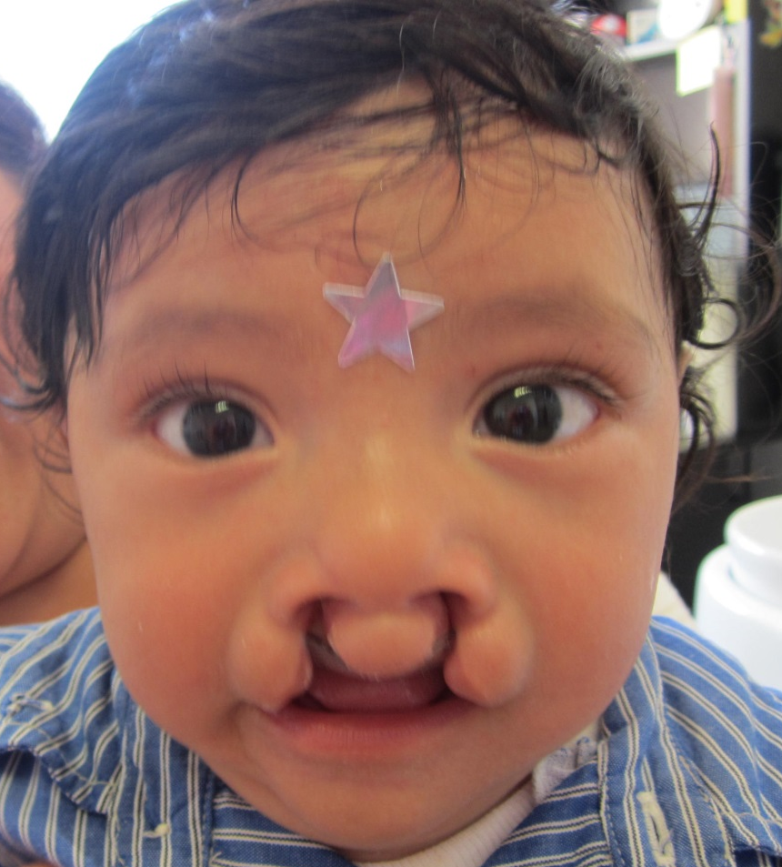
SECUELAS
ALIMENTACIÓN
SUCCIÓN
DEGLUCIÓN
PLÁTICA DE ORIENTACIÓN A PADRES
MEDIDAS DE HIGIENE Y PREVENCIÓN
Notes:
México representan 3,521 casos
nuevos al año; ésta es la cifra considerada como incidencia anual de LPH a nivel nacional. Su prevalencia, por
tratarse de una patología congénita, no se incrementa y
es en número, igual a la incidencia menos la mortalidad
por año. Así se obtiene la cifra global de 135,479 casos a
nivel nacional, cantidad que sumada a los 3,521 de incidencia del último año, da el número total de 139,000
mexicanos afectados con LPH en cualquiera de sus variedades de manifestación fenotípica. Ese es el universo
de trabajo a nivel nacional.
Trigos MI y col.: Análisis de la incidencia, prevalencia y atención del labio y paladar hendido en México MGCir Plast 2003;13(1):35-39

Slide 17
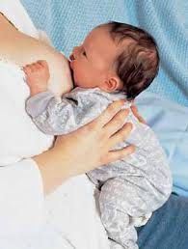
SECUELAS
TÉCNICA DE ALIMENTACIÓN
Lactancia materna
Extracción
Biberón
Posición
Notes:
México representan 3,521 casos
nuevos al año; ésta es la cifra considerada como incidencia anual de LPH a nivel nacional. Su prevalencia, por
tratarse de una patología congénita, no se incrementa y
es en número, igual a la incidencia menos la mortalidad
por año. Así se obtiene la cifra global de 135,479 casos a
nivel nacional, cantidad que sumada a los 3,521 de incidencia del último año, da el número total de 139,000
mexicanos afectados con LPH en cualquiera de sus variedades de manifestación fenotípica. Ese es el universo
de trabajo a nivel nacional.
Trigos MI y col.: Análisis de la incidencia, prevalencia y atención del labio y paladar hendido en México MGCir Plast 2003;13(1):35-39

Slide 18
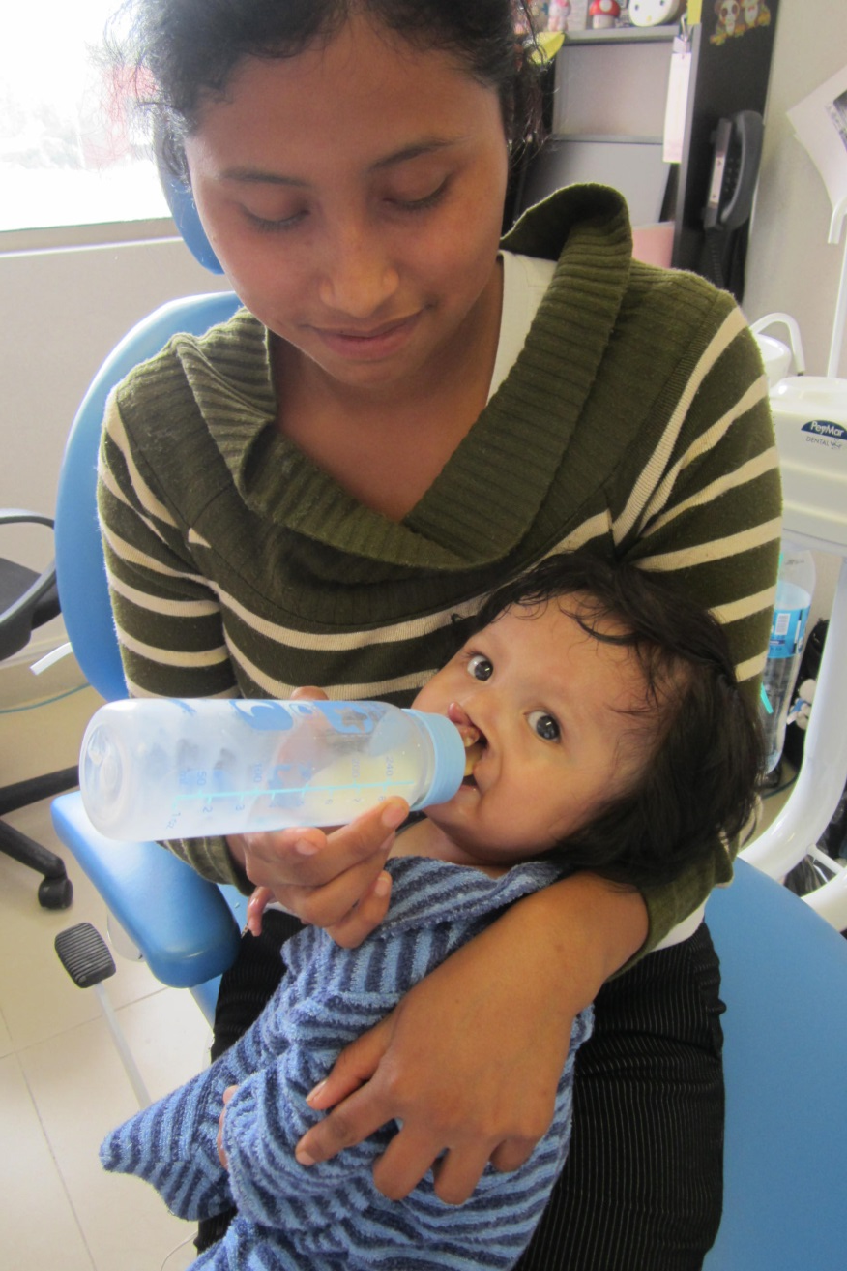
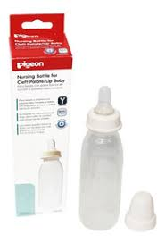
SECUELAS
ODONTOPEDIATRA MIRIAM MONTIEL CASTILLO
Notes:
México representan 3,521 casos
nuevos al año; ésta es la cifra considerada como incidencia anual de LPH a nivel nacional. Su prevalencia, por
tratarse de una patología congénita, no se incrementa y
es en número, igual a la incidencia menos la mortalidad
por año. Así se obtiene la cifra global de 135,479 casos a
nivel nacional, cantidad que sumada a los 3,521 de incidencia del último año, da el número total de 139,000
mexicanos afectados con LPH en cualquiera de sus variedades de manifestación fenotípica. Ese es el universo
de trabajo a nivel nacional.
Trigos MI y col.: Análisis de la incidencia, prevalencia y atención del labio y paladar hendido en México MGCir Plast 2003;13(1):35-39

Slide 19
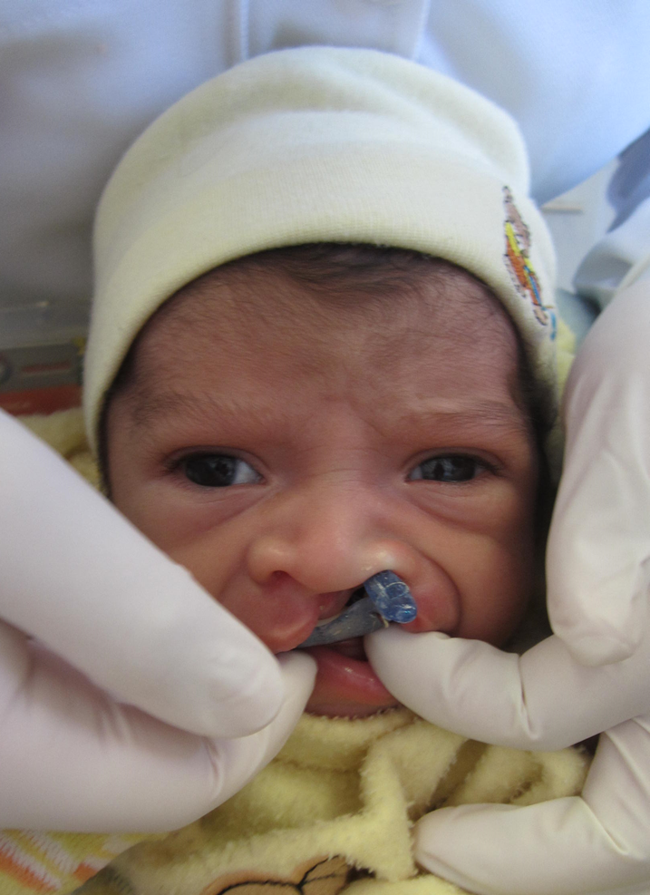
SECUELAS
ORTOPEDIA PREQUIRURGICA
Mejorar la forma,
Tamaño y posición.
Diversidad de aparatología
Notes:
México representan 3,521 casos
nuevos al año; ésta es la cifra considerada como incidencia anual de LPH a nivel nacional. Su prevalencia, por
tratarse de una patología congénita, no se incrementa y
es en número, igual a la incidencia menos la mortalidad
por año. Así se obtiene la cifra global de 135,479 casos a
nivel nacional, cantidad que sumada a los 3,521 de incidencia del último año, da el número total de 139,000
mexicanos afectados con LPH en cualquiera de sus variedades de manifestación fenotípica. Ese es el universo
de trabajo a nivel nacional.
Trigos MI y col.: Análisis de la incidencia, prevalencia y atención del labio y paladar hendido en México MGCir Plast 2003;13(1):35-39

Slide 20
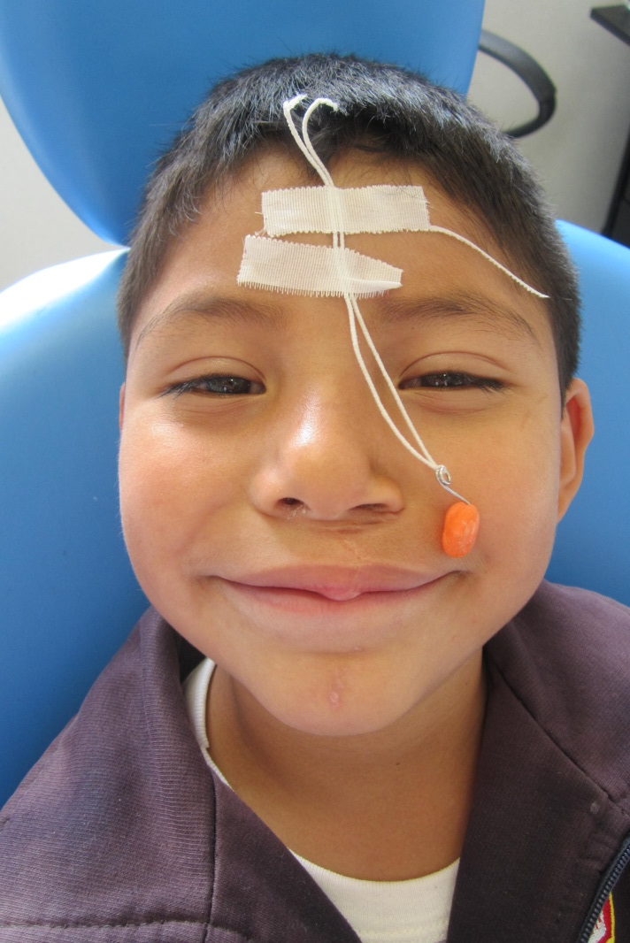
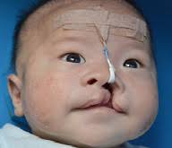
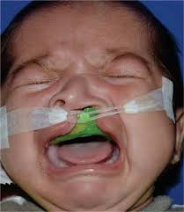
SECUELAS
Notes:
México representan 3,521 casos
nuevos al año; ésta es la cifra considerada como incidencia anual de LPH a nivel nacional. Su prevalencia, por
tratarse de una patología congénita, no se incrementa y
es en número, igual a la incidencia menos la mortalidad
por año. Así se obtiene la cifra global de 135,479 casos a
nivel nacional, cantidad que sumada a los 3,521 de incidencia del último año, da el número total de 139,000
mexicanos afectados con LPH en cualquiera de sus variedades de manifestación fenotípica. Ese es el universo
de trabajo a nivel nacional.
Trigos MI y col.: Análisis de la incidencia, prevalencia y atención del labio y paladar hendido en México MGCir Plast 2003;13(1):35-39

Slide 21
ORTOPEDIA PRE-QUIRURGICA
OBJETIVOS
Facilita la alimentación
Guías de crecimiento y desarrollo de los segmentos palatinos
Normaliza la posición de la lengua
Reducción de tamaño de hendidura, facilita la cirugia
Reduce el número de cirugías
Mejora la estética
Notes:
México representan 3,521 casos
nuevos al año; ésta es la cifra considerada como incidencia anual de LPH a nivel nacional. Su prevalencia, por
tratarse de una patología congénita, no se incrementa y
es en número, igual a la incidencia menos la mortalidad
por año. Así se obtiene la cifra global de 135,479 casos a
nivel nacional, cantidad que sumada a los 3,521 de incidencia del último año, da el número total de 139,000
mexicanos afectados con LPH en cualquiera de sus variedades de manifestación fenotípica. Ese es el universo
de trabajo a nivel nacional.
Trigos MI y col.: Análisis de la incidencia, prevalencia y atención del labio y paladar hendido en México MGCir Plast 2003;13(1):35-39

Slide 22
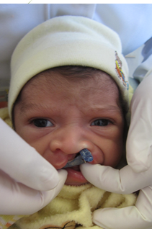
TECNICAS DE HIGIENE
HIGIENE DE CAVIDAD ORAL
HIGIENE DE APARATOLOGIA
PREPARACION PARA LA CIRUGIA
PRESENCIA DE DIENTES NATALES O NEONATLAES
Notes:
México representan 3,521 casos
nuevos al año; ésta es la cifra considerada como incidencia anual de LPH a nivel nacional. Su prevalencia, por
tratarse de una patología congénita, no se incrementa y
es en número, igual a la incidencia menos la mortalidad
por año. Así se obtiene la cifra global de 135,479 casos a
nivel nacional, cantidad que sumada a los 3,521 de incidencia del último año, da el número total de 139,000
mexicanos afectados con LPH en cualquiera de sus variedades de manifestación fenotípica. Ese es el universo
de trabajo a nivel nacional.
Trigos MI y col.: Análisis de la incidencia, prevalencia y atención del labio y paladar hendido en México MGCir Plast 2003;13(1):35-39

Slide 23
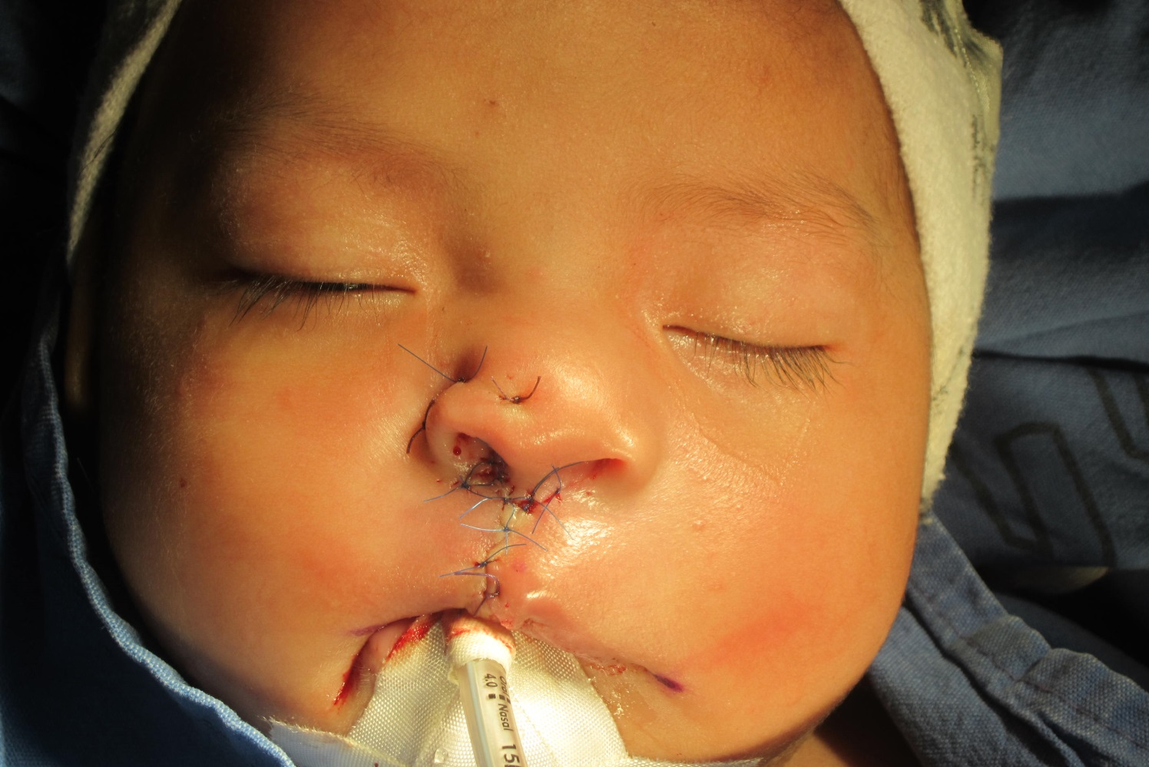
SECUELAS
Notes:
México representan 3,521 casos
nuevos al año; ésta es la cifra considerada como incidencia anual de LPH a nivel nacional. Su prevalencia, por
tratarse de una patología congénita, no se incrementa y
es en número, igual a la incidencia menos la mortalidad
por año. Así se obtiene la cifra global de 135,479 casos a
nivel nacional, cantidad que sumada a los 3,521 de incidencia del último año, da el número total de 139,000
mexicanos afectados con LPH en cualquiera de sus variedades de manifestación fenotípica. Ese es el universo
de trabajo a nivel nacional.
Trigos MI y col.: Análisis de la incidencia, prevalencia y atención del labio y paladar hendido en México MGCir Plast 2003;13(1):35-39

Slide 24
TRATAMIENTO
MULTIDISCIPLINARIO
Pediatría
Cirugía maxilofacial
Genética
Terapia del lenguaje
Nutrición
Ortodoncia
Tanatología
Audiología
Odontopediatría
Notes:
México representan 3,521 casos
nuevos al año; ésta es la cifra considerada como incidencia anual de LPH a nivel nacional. Su prevalencia, por
tratarse de una patología congénita, no se incrementa y
es en número, igual a la incidencia menos la mortalidad
por año. Así se obtiene la cifra global de 135,479 casos a
nivel nacional, cantidad que sumada a los 3,521 de incidencia del último año, da el número total de 139,000
mexicanos afectados con LPH en cualquiera de sus variedades de manifestación fenotípica. Ese es el universo
de trabajo a nivel nacional.
Trigos MI y col.: Análisis de la incidencia, prevalencia y atención del labio y paladar hendido en México MGCir Plast 2003;13(1):35-39

Slide 25
PRESENTACIÓN
CASO CLINICO
Notes:
México representan 3,521 casos
nuevos al año; ésta es la cifra considerada como incidencia anual de LPH a nivel nacional. Su prevalencia, por
tratarse de una patología congénita, no se incrementa y
es en número, igual a la incidencia menos la mortalidad
por año. Así se obtiene la cifra global de 135,479 casos a
nivel nacional, cantidad que sumada a los 3,521 de incidencia del último año, da el número total de 139,000
mexicanos afectados con LPH en cualquiera de sus variedades de manifestación fenotípica. Ese es el universo
de trabajo a nivel nacional.
Trigos MI y col.: Análisis de la incidencia, prevalencia y atención del labio y paladar hendido en México MGCir Plast 2003;13(1):35-39

Slide 26
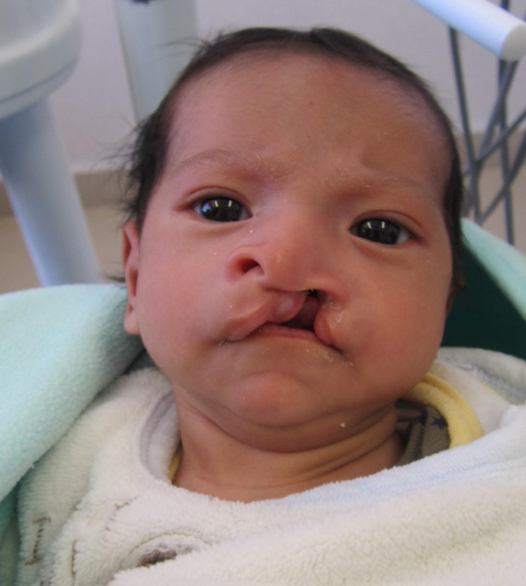
FICHA DE IDENTIFICACIÓN
1
EDAD
28 días de edad
2
DIAGNÓSTICO
Labio y paladar hendido unilateral completo izquierdo
Notes:
México representan 3,521 casos
nuevos al año; ésta es la cifra considerada como incidencia anual de LPH a nivel nacional. Su prevalencia, por
tratarse de una patología congénita, no se incrementa y
es en número, igual a la incidencia menos la mortalidad
por año. Así se obtiene la cifra global de 135,479 casos a
nivel nacional, cantidad que sumada a los 3,521 de incidencia del último año, da el número total de 139,000
mexicanos afectados con LPH en cualquiera de sus variedades de manifestación fenotípica. Ese es el universo
de trabajo a nivel nacional.
Trigos MI y col.: Análisis de la incidencia, prevalencia y atención del labio y paladar hendido en México MGCir Plast 2003;13(1):35-39

Slide 27
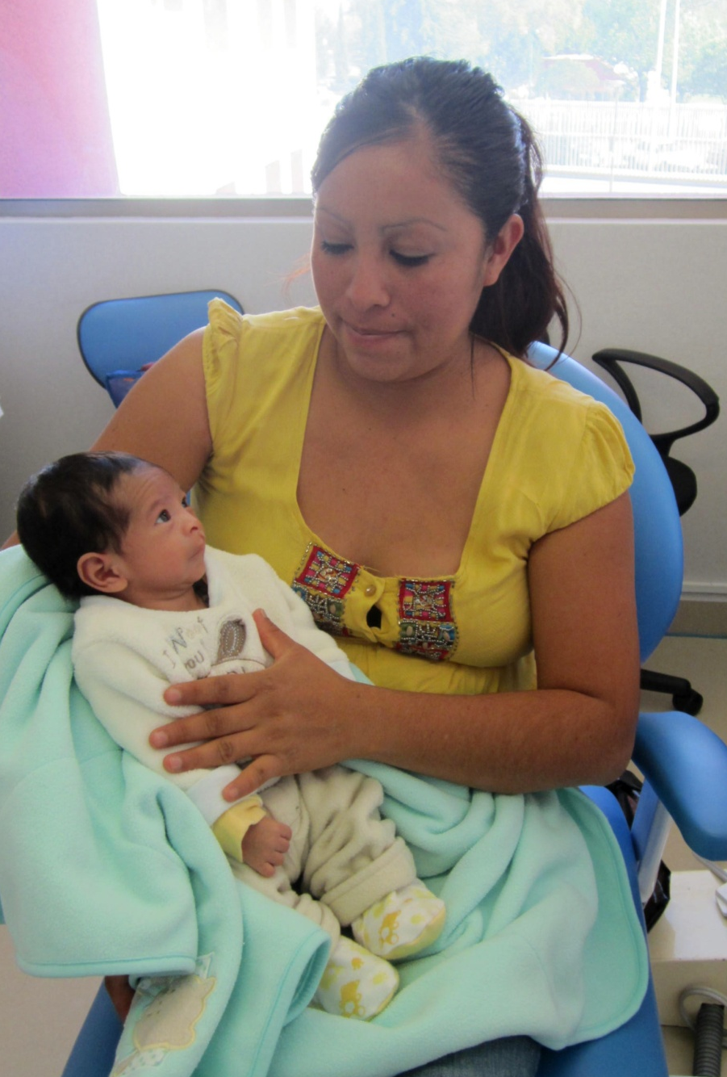
AHF:
Rama materna : Diabetes Tipo II.
Rama paterna: Diabetes tipo II. Hipertensión arterial.
APNP:
Producto G III edad de la madre 19 años, a término por vía abdominal
Peso: 3100
Talla: 54cm
APGAR: Desconoce
Alimentado por sonda orogástrica. Posterior con jeringa

Slide 28
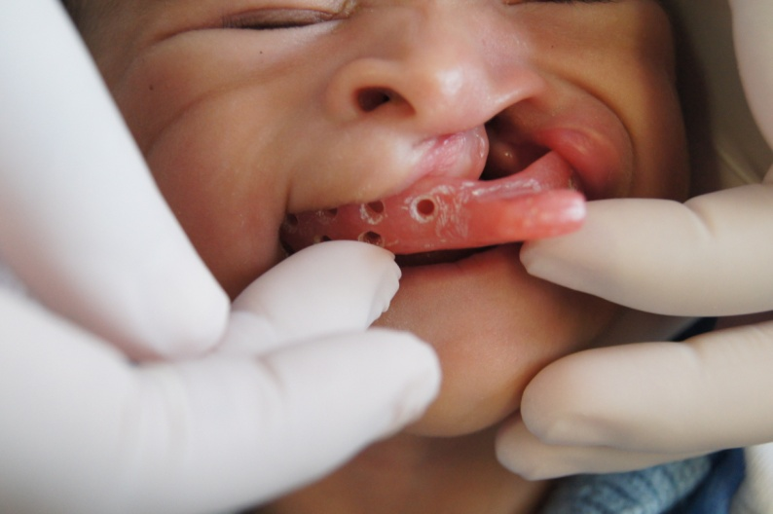
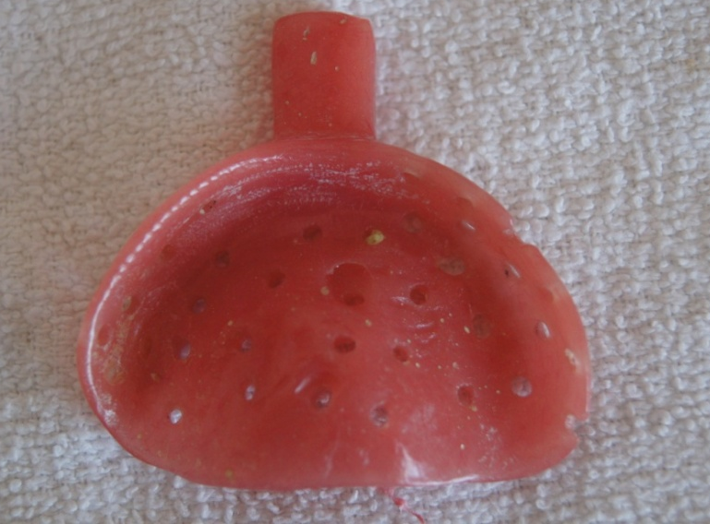
PRIMERA ETAPA

Slide 29
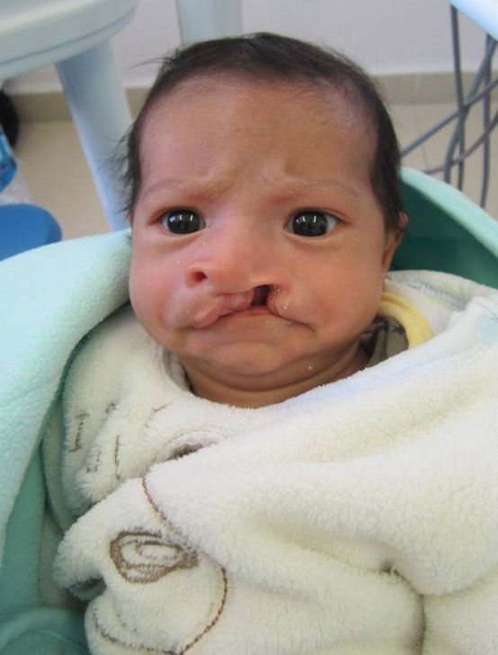
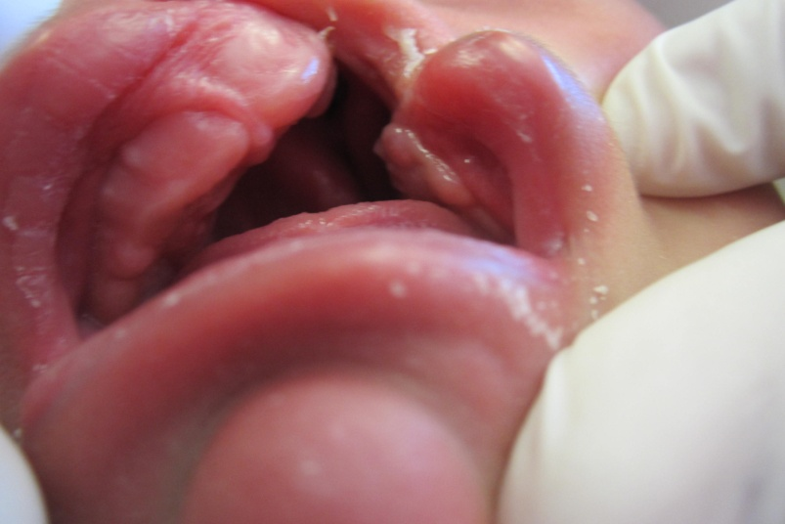
PRIMERA ETAPA

Slide 30
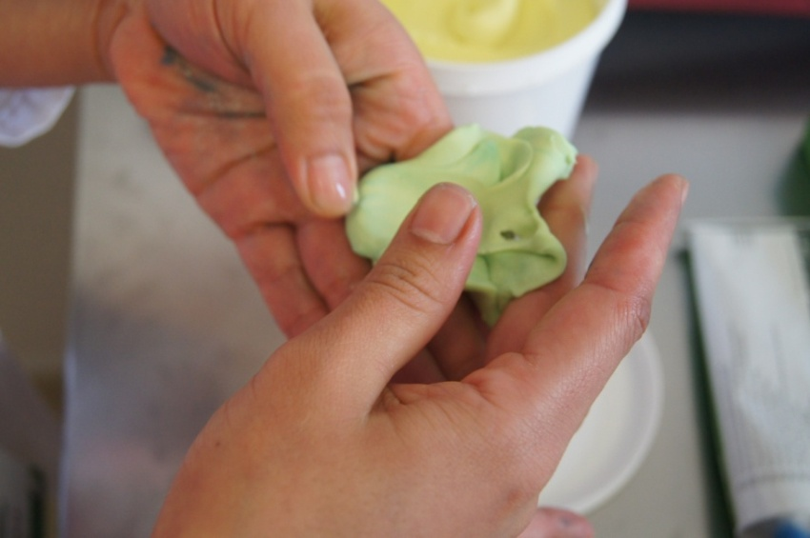
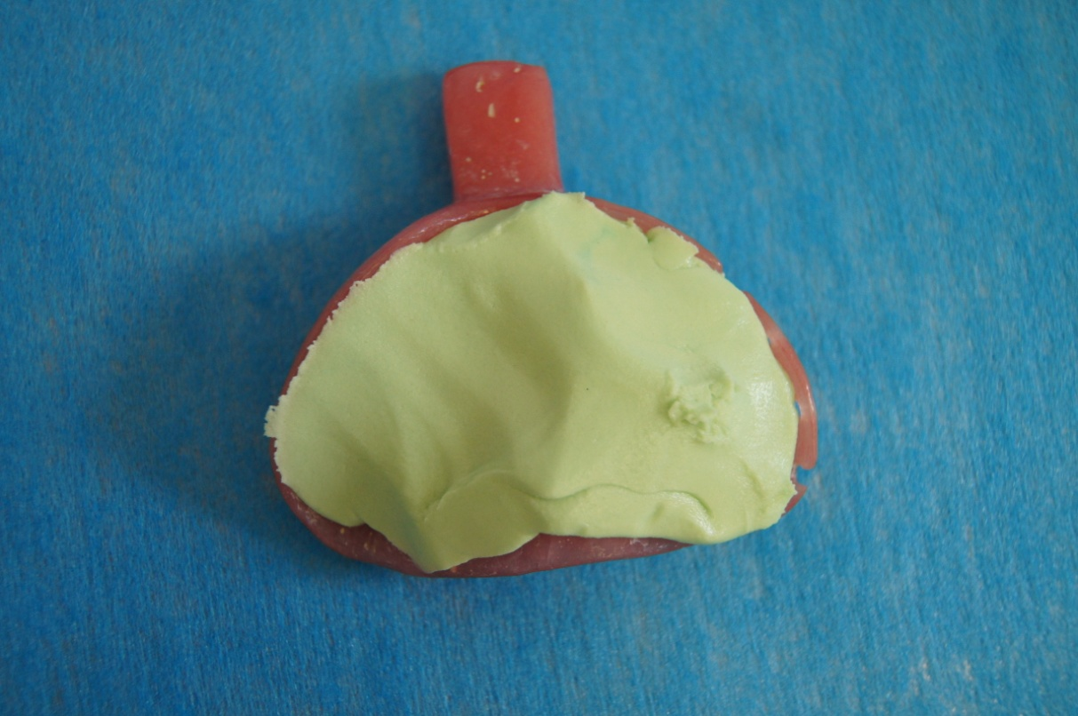
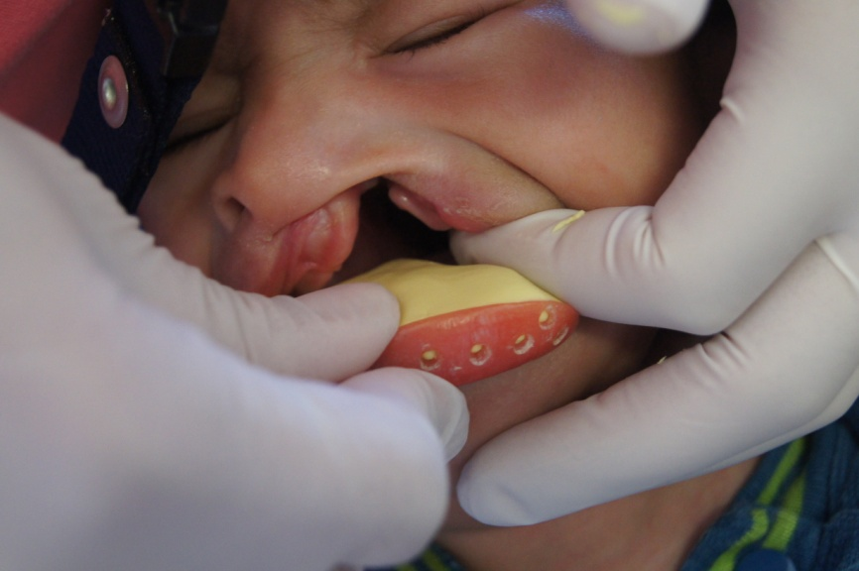
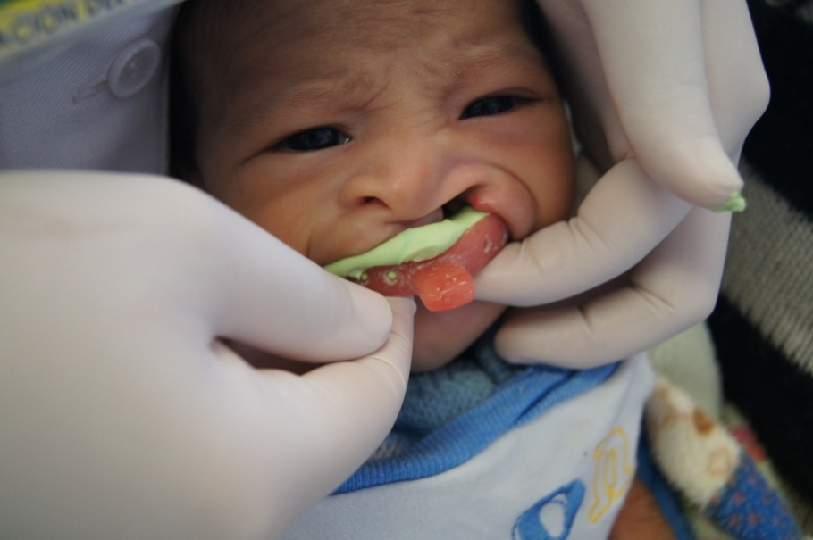

Slide 31
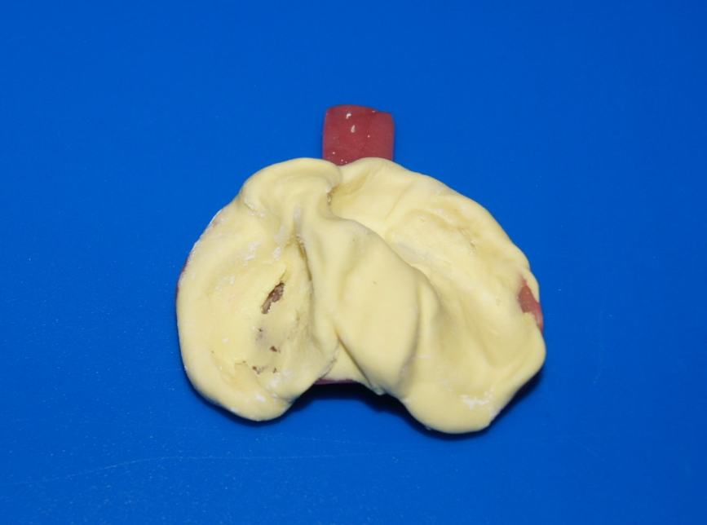
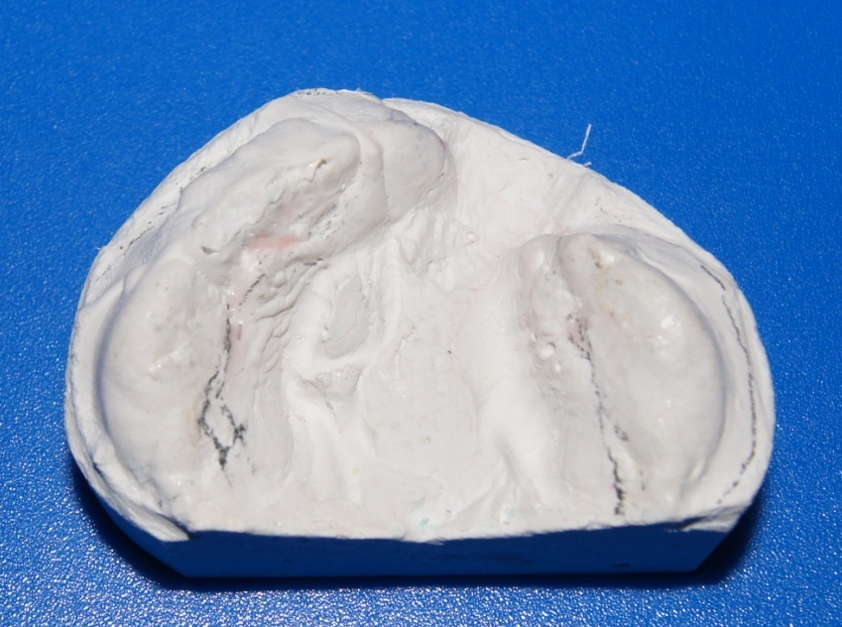
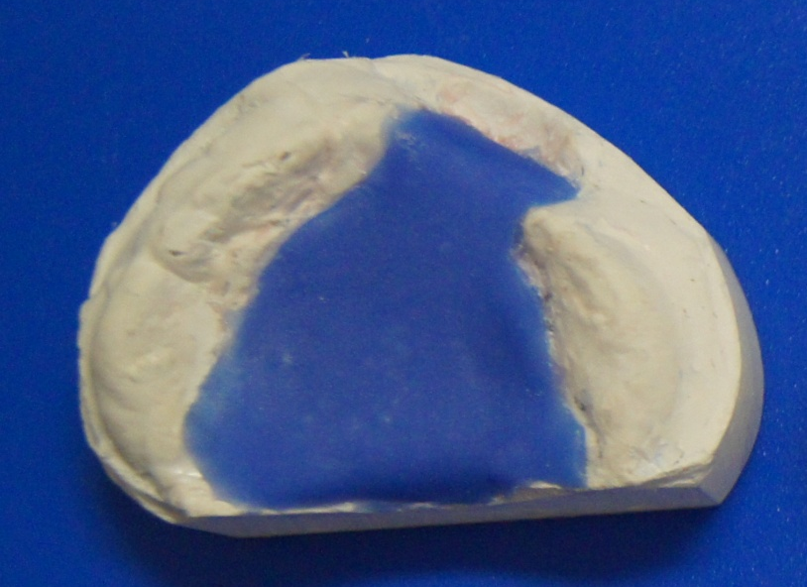
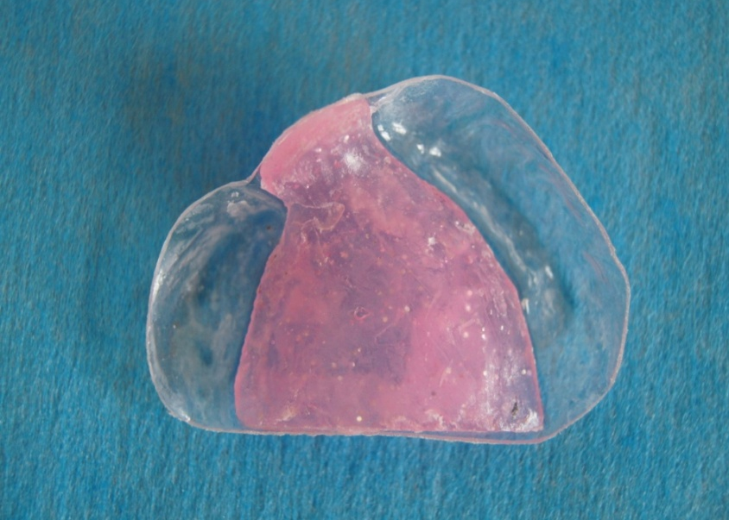

Slide 32
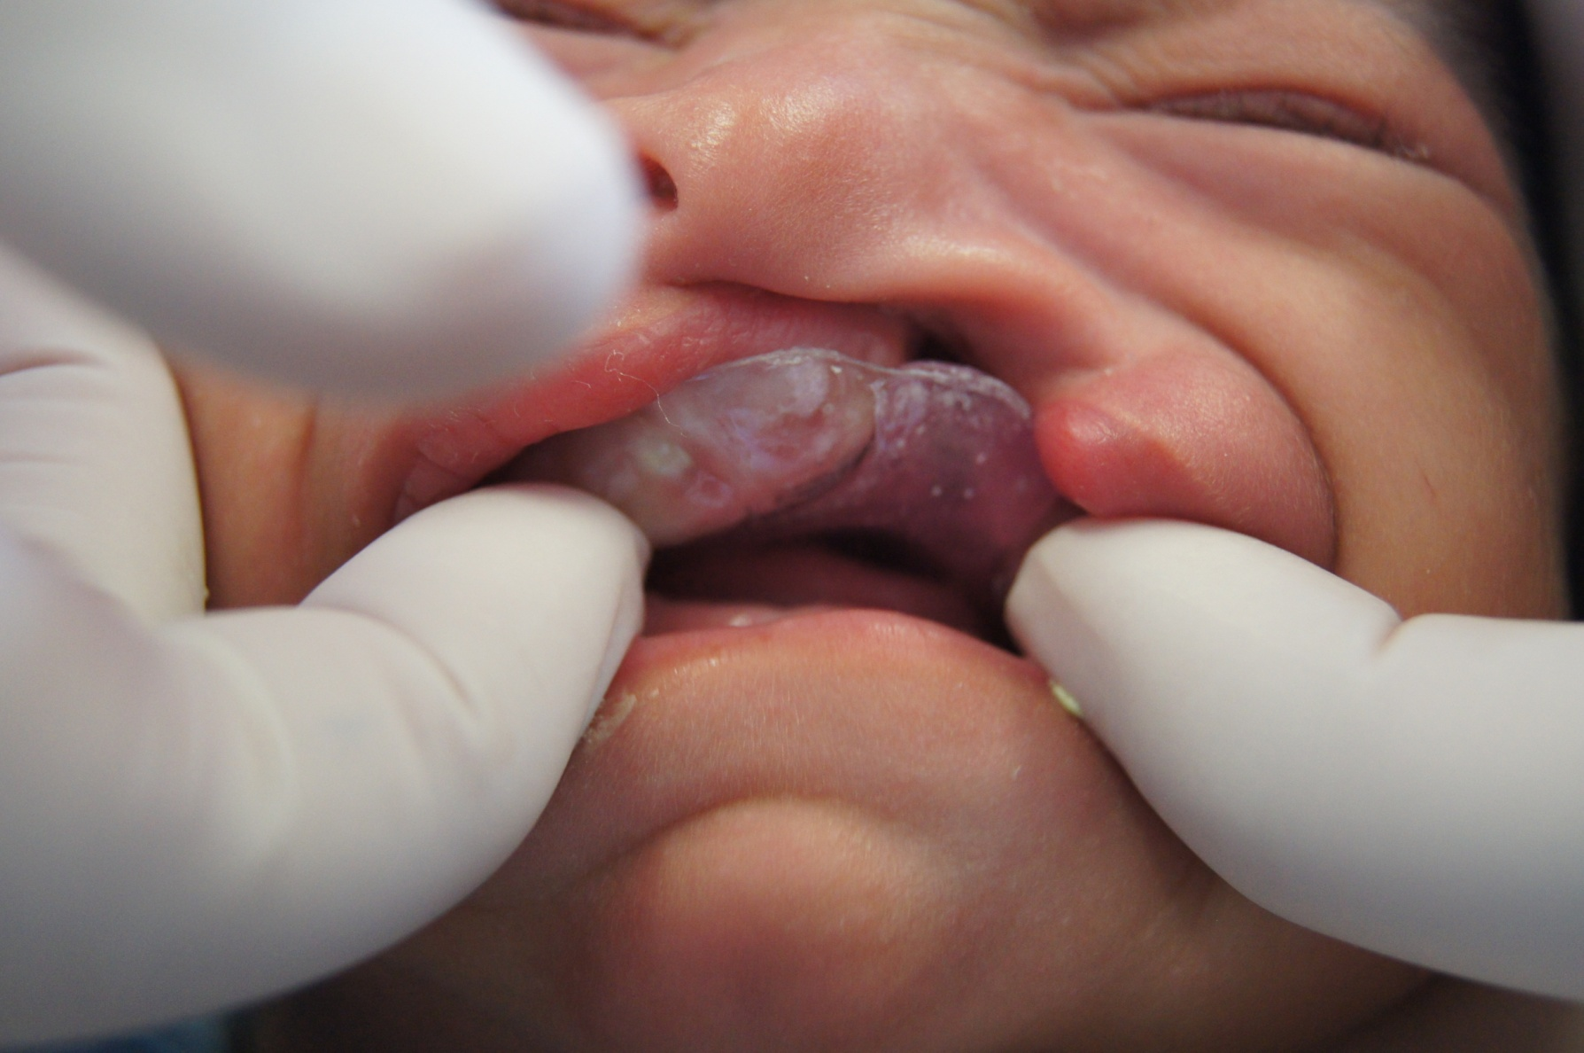

Slide 33
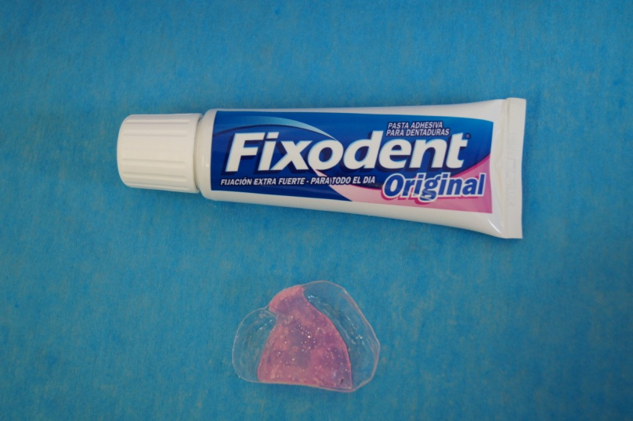
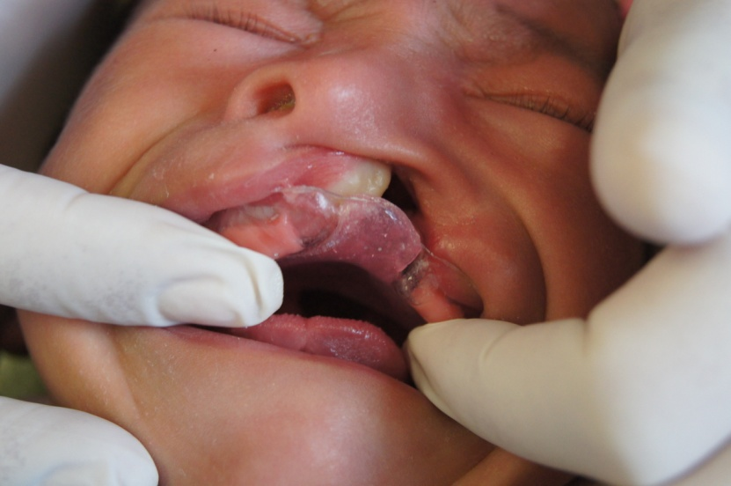
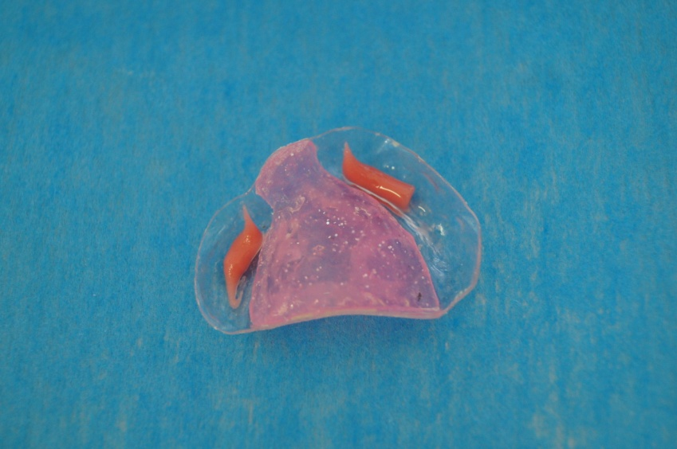

Slide 34
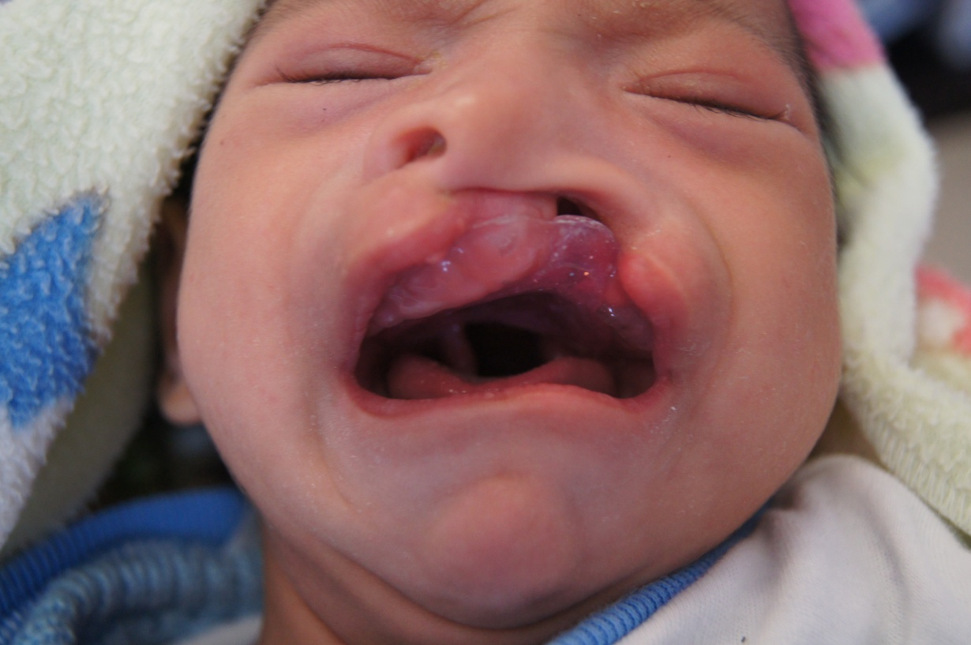

Slide 35
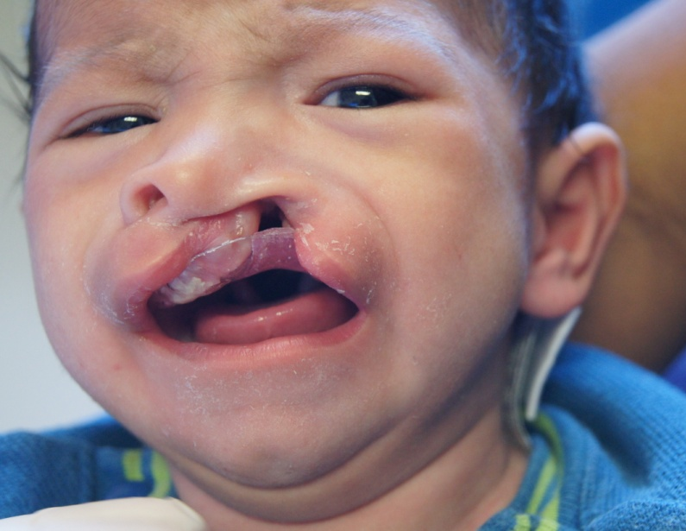

SEGUNDA ETAPA

Slide 36
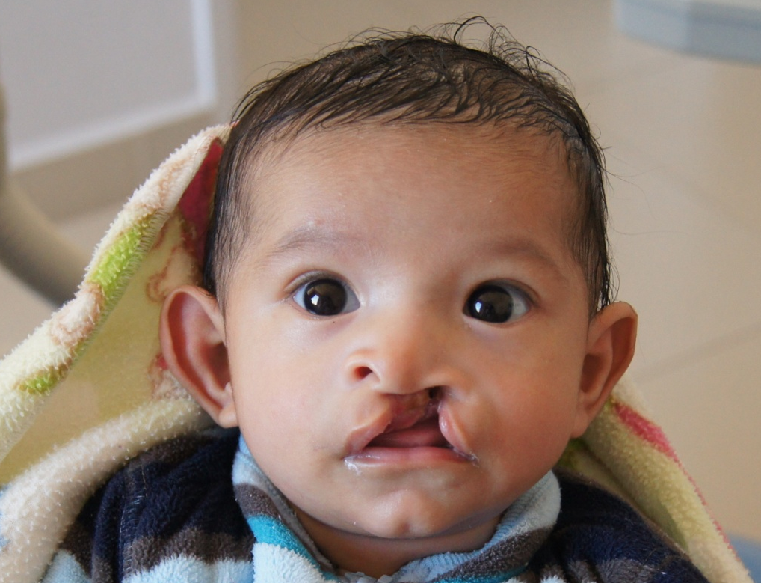

TERCERA ETAPA

Slide 37
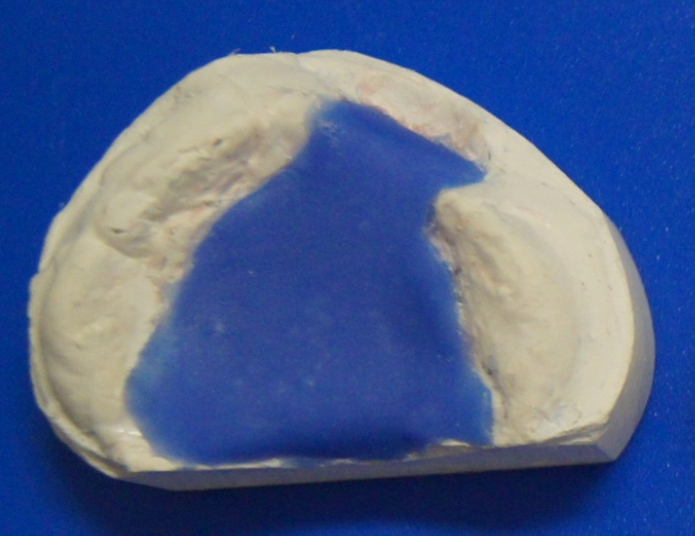


CIERRE
13mm
7mm
4.8 mm
PRIMERA ETAPA
1er MES
SEGUNDA ETAPA
2 do MES
TERCERA ETAPA
3 do MES

Slide 38
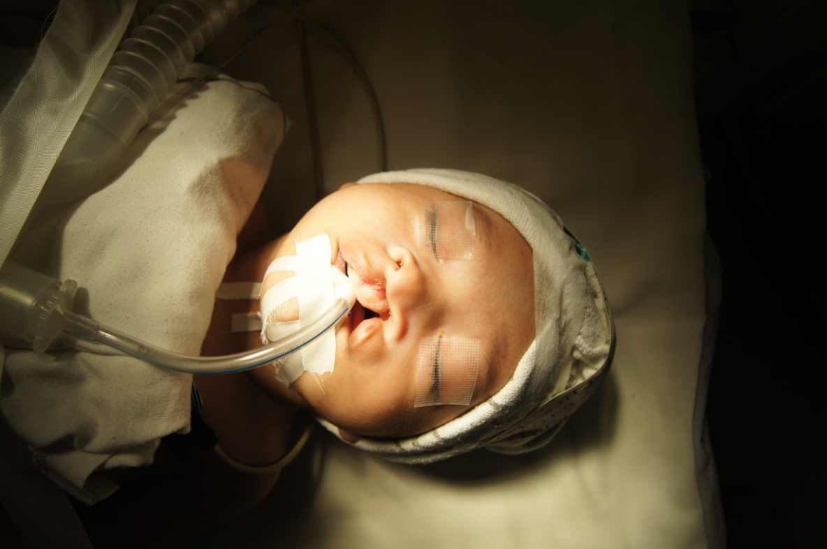
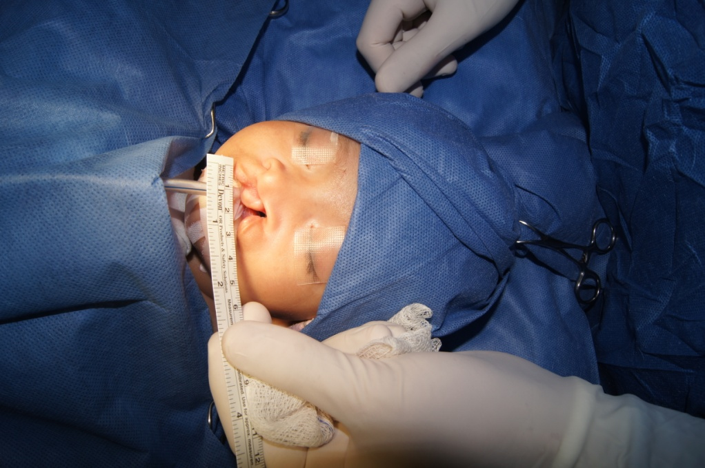
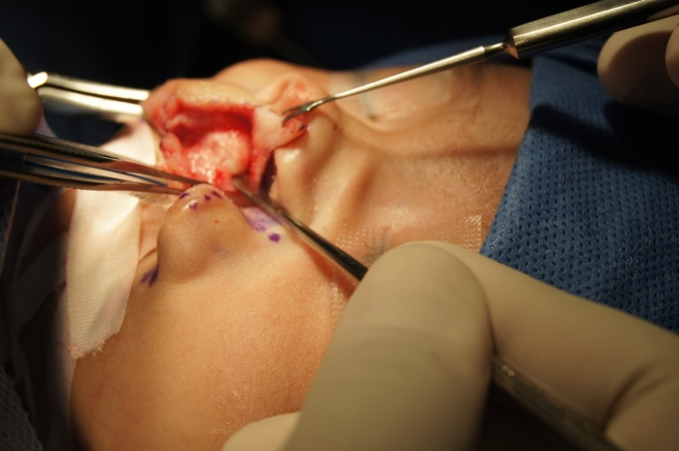
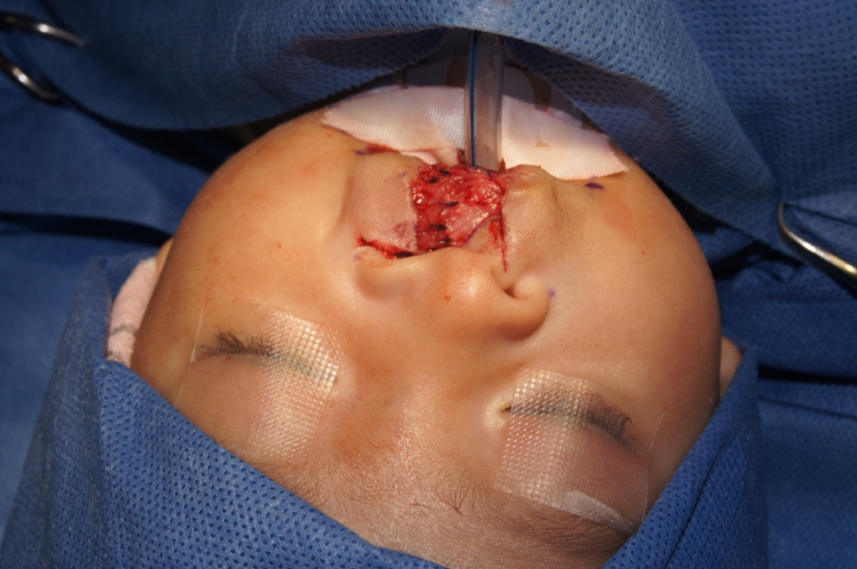
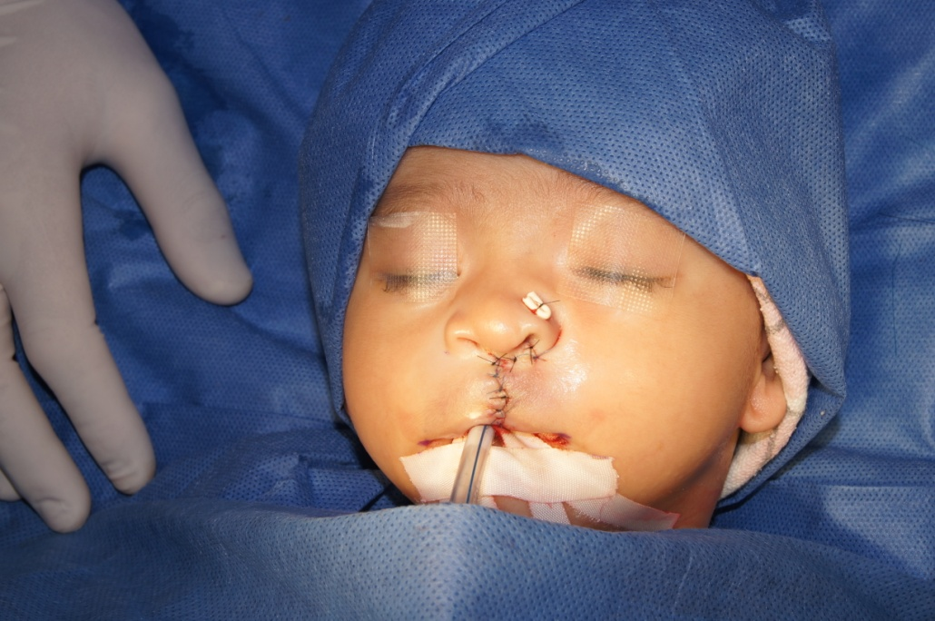
ETAPA QUIRURGICA

Slide 39
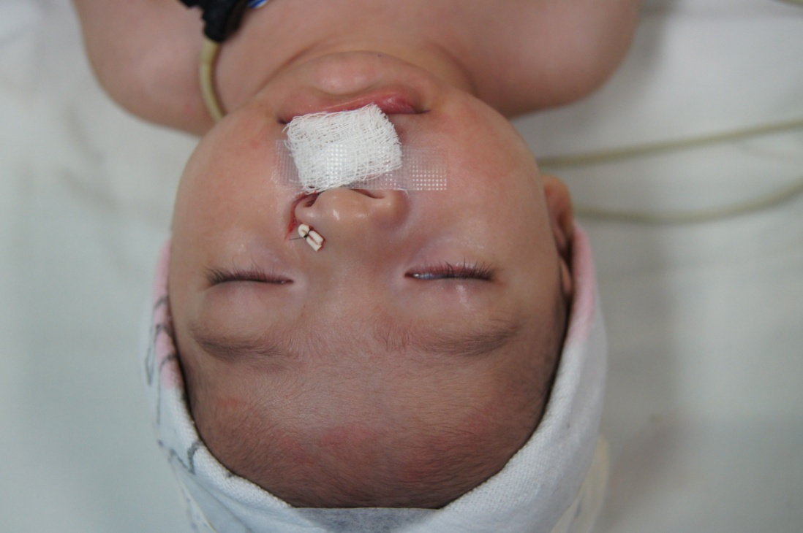
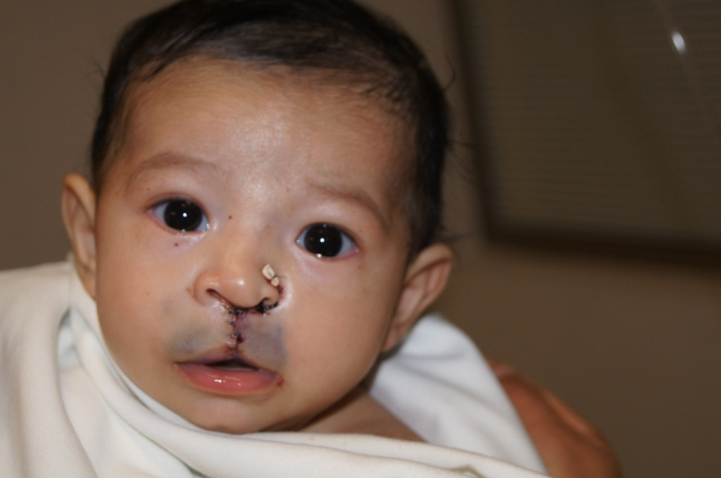
ETAPA QUIRURGICA

Slide 40

RESULTADOS FINALES

Slide 41
CONCLUSIONES
Conocimiento
Protocolos
Canalizarlos
Instituciones

Slide 42


QUERÉTARO

Slide 43





Slide 44




Smile pediatrik
mimontiel@ucq.edu.mx

